Slide 1
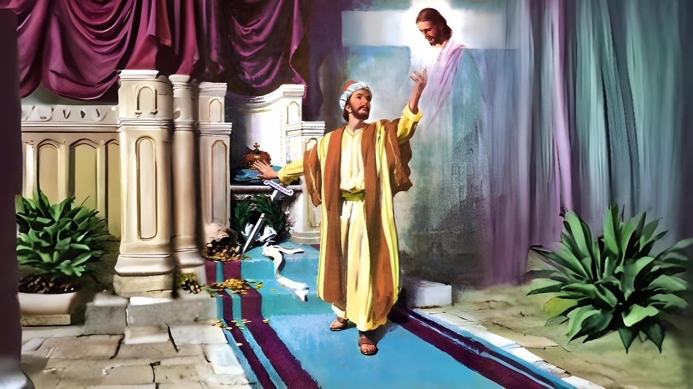
Lesson 6 for February 7, 2026
MANGGAIKA PENGARAP KITAI SEMINA BA KRISTUS AJA

Slide 2


“Aku ingin deka nemu Kristus, sereta nemu kuasa pengangkat Iya ari mati, lalu sama enggau Iya ngasaika pemerinsa Iya, lalu nyadi sebaka enggau Iya dalam pemati Iya, ngambika, enti ulih, aku diangkatka idup baru ari mati.”
Philippians 3:10, 11

Slide 3










Orang Philippi nemu jalai ngagai selamat, baka ke dipadah Paul enggau Silas ngagai orang ke terubah arap dalam Negeri nya: jejaga rumah jil
(Act 16:30-31)
Udah Gerija bediri tegap, sida deka dalam penusah limpang ari pengarap ke nuju ngagai jalai pengelepas.
Ketegalnya, Paul nanan ngasoh sida bepegai teguh ba terubah pun ke nuju ngagai pengelepas ngena pengarap.
Petua ngasoh kitai enda selamat:
Utai ke enda tau dikerja (Philippians 3:1-3)
Utai ke tinggal (Philippians 3:4-6)
Utai ke penting (Philippians 3:7-8)
Petua ke ngasoh selamat:
  Pengarap ke Kristus (Philippians 3:9)
  Pengarap Kristus (Philippians 3:10-16)
Notes:
Dua iti pekara ke deka diperati ka kitai. Petua ngasoh kitai enda selamat enggau Petua ke ngasoh selamat:

Slide 4

PETUA NGASOH KITAI ENDA SELAMAT

Slide 5

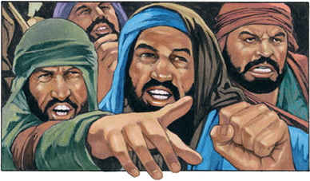

UTAI KE ENDA TAU DIKERJA
“Bejaga ari sida ukui, iya nya orang ke ngereja penyai, bejaga ari orang ke besayatka tubuh. ” (Philippians 3:2)
Sebedau Paul madah ka pemerinsa ke orang ke arap, iya meri kitai siti jako lalau “rami gaga meh kita dalam Tuhan” (Phil. 3:1a). Iya nyambung jako ke beguna: Aku enda leju betandu nuliska utai tu ngagai kita, laban utai tu pulai ke pengelikun kita. (Phil. 3:1b)
Nerima pengampun Allah Taala (Psalm 31:7)
Mangai ka pengarap kitai ba iya (Psalm 5:11)
Nerima berkat pengelepas (Psalm 9:14)
Ngasi ka adat Tuhan (Psalm 119:14; Isaiah 58:13, 14)
Pechaya ka semua jako iya (Psalm 119:162)
ngemesaika bala anak ke nangika Tuhan (Prov. 23:24,25)
Bakani kitai deka rami gaga ka Tuhan?
Paul nunjuk ka penyai ke ngachau gerija maia nya kelia, pengajar pelesu ke ngajar tentang pengangkun ka adat (Phil. 3:2) Iya nerang ka sida tu enggau tiga chara: Ukui (Ps. 22:16 ; 2peter 2:21:22); pengereja penyai; besayat ka isi (besunat)

Slide 6

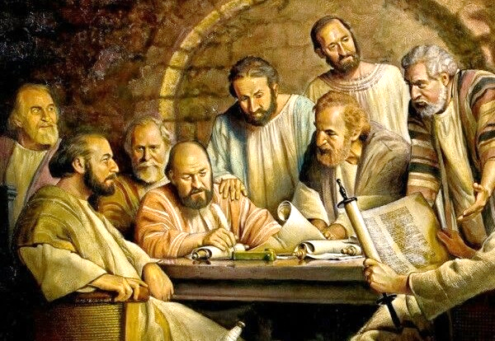
UTAI KE TINGGAL
“aku ditutus lebuh umur aku lapan hari. Aku orang Israel, ari raban bansa Benjamin, orang Hebrew ke diadaka orang Hebrew. Nyadi ba pasal Adat, aku orang Parisi.” (Philippians 3:5)
Dalam majlis kunsil rasul di Jerusalem, udah diputus ka orang bangsa bukai enda iboh irau ati ka adat orang Judah (Act 15:19-21), Tang bisi sekeda pengajar adat datai ngagai Plilippi ngajar ngasoh orang enda tau enda disunat (Phil. 3;2-3).
Pulai ngagai maia Paul kelia, iya madah ka diri balat amai angkun ka adat sebaka enggau orang pengajar adat. (Phil. 3:4-6):
Disunat ba hari ti kelapan, anak lelaki ke enggau bempuka sempekat
Hebrew ke diadaka orang Hebrew.
Hal Adat, diteritka orang Pharisee
Hal pengarap, iya beperinsa gerija
Ukai chalang chalang nerit ka adat
Iya temegah ke semua utai nya sebedau iya ngelala Jesus. Udahnya iya nemu diri nadai mereti ka adat (Mat. 5:21-22) Baru iya nemu semina Jesus aja ulih nyelamat (Phil. 3:7).

Slide 7

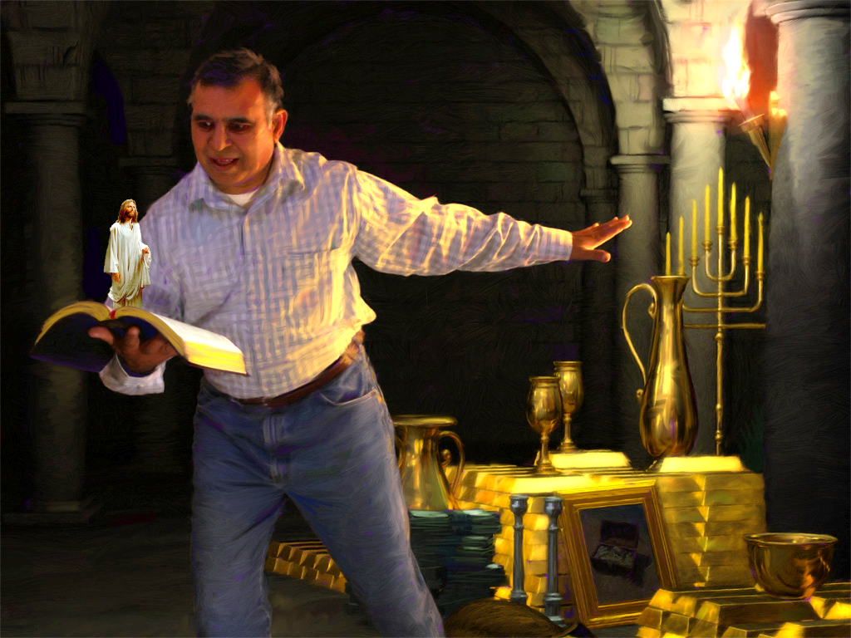



UTAI TI PENTING
“Tang semua penguntung ti udah ulih aku suba, diatu dikumbai aku pengerugi magang, ketegal Kristus.” (Philippians 3:7)
Paul nimbang pengidup iya ke dulu enggau ke baru. Ba sepiak penimbang nya iya manggaika penemu; masa depan nyadi anak murid Gamaliel; hadiah pemadu manah nyadi orang Pharisi. Semua untung aja.
Diatu uji kalih sebelah sepiak penimbang, sebedau iya betemu enggau Jesus. Semua penguntung nya nyadi sampah, laban nadai utai ulih dibanding enggau pengerindu Kristus (Phil. 3:7-8).
Nama utai ti pemadu berega ari pengidup ti meruan di serga enggau Dunya ti baru? Taja pia pengangkun ka reta dunya ngasoh maioh enda ulih meda pemendar tu. Bisi pekit ke semula jadi betentang enggau utai ke beguna ditu enggau pemanah serga: Beperangai sebaka enggau Kristus serta diberi pengelepas.

Slide 8

PETUA NGASOH KITAI MERUAN SELAMAT

Slide 9



PENGARAP KA KRISTUS
“'lalu diau dalam Iya, ukai ngembuan pengelurus ke aku empu ti datai ari Adat, tang pengelurus ti datai ulih pengarap ke Kristus, pengelurus ti datai ari Allah Taala, ti beduduk ba pengarap. '(Philippians 3:9)
Paul arap amai ka diri bejalai ka pengelurus ke mai orang pulai ngagai jalai ti nitih ka adat leboh iya mansang ngagai Damascus (Act 9:1-2). Tang leboh iya tama ngagai Damascus iya tejanggal laban pengelurus siti ke datai ari Allah Taala: “pengelurus ke datai ari pengarap dalam Kristus” (Philippians 3:9)
Bepun ari nya, iya nadai agi arap ka pengelurus iya empu. Laban nadai guna ngarap ka kerja ngati kediri tau bulih selamat (pengelepas). (Gal. 2:16).
'iya ingin deka nemu Kristus“ (Phil. 3:9). Nama reti nya?
Nitih ka 1 Corinthians 1:30, pengidup “dalam Kristus “ ke nyadi penemu-dalam pelan nuju ngagai penyelamat, berengkah ari pengudus penemu (pemandai), tebantai dalam pengarap (pengelurus) enggau pengadang ke serga (pengudus), lalu temegah ka penatai kedua kali (penebus)

Slide 10


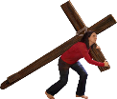




PENGARAP KRISTUS
“Aku ingin deka nemu Kristus, sereta nemu kuasa pengangkat Iya ari mati, lalu sama enggau Iya ngasaika pemerinsa Iya, lalu nyadi sebaka enggau Iya dalam pemati Iya” (Philippians 3:10)
Bakani kitai deka ngelala Christ (Phil. 3:10-16)?
Leboh belajar ka leka jako iya
ledoh diulu ka roh kudus
Leboh bekongsi ka pemerinsa iya
leboh kitai datai ngagai adan penamat
Pengidup Kristin nya baka ke belumba. Kitai mesti nemu adan penamat dalam runding kitai. Kitai ukai semina diau diri ransing ka pengelantang pengidup ke diatu. Kitai arap diri diangkat idup baru ari mati
(Phil. 3:11)
Datai ngagai maia nya ila, kitai enggau naka ulih “majak bebendar ngulihka prais nya, laban Kristus udah bempu aku” (Phil. 3:12 NIV) Jesus ngulih ka aku sebuah nengeri; prais; pengidup ti meruan belama iya idup enggau iya. (Heb. 11:10; Phil. 3:14; 1Thess. 4:17).

Slide 11

“Utai ke ngasoh Paul tepaksa maju kedepan taja pan bedepan enggau pemerinsa enggau penusah patut ngiring semua Kristin ngudus diri empu enggau naka ulih bekerja ka Allah Taala. Pengerindu ke pengawa dunya deka ngelimpang orang ari penyelamat , tang iya patut mansang ngagai adan , mantai ngagai dunya, bala malikat serta enggau mensia ke bepengarap deka meda mua Allah Taala deka mujur ari pengeliat enggau nyerah diriempu bekerja ke utai ti dikarap.
Orang ke pemadu mit dalam murid Kristus deka nyadi warga Serga, waris Allah Taala ke bempu pesaka ke enda nemu jai.”
EGW (Conflict and Courage, December 13)

